Slide 1
Le novità della filosofia

Slide 2
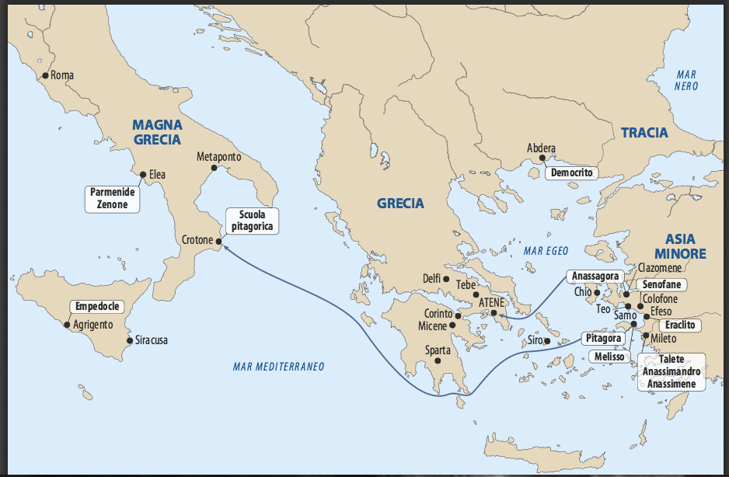

Slide 3
etimologia: “amore per la sapienza (saggezza)”
non ha un solo oggetto
FILOSOFIA
osservazione e argomentazione razionale (logos)
differenza con mito e religione

Slide 4
Si può trovare UN PRINCIPIO (RIDUZIONISMO) che spieghi la molteplicità dei fenomeni (il mondo)
L’universo è “cosmo”, ORDINE
le novità della filosofia
La spiegazione della Natura (physis) si trova NELLA NATURA stessa
Ciò che si afferma è supportato da OSSERVAZIONI e ARGOMENTAZIONI

